Slide 1
Литература
5
класс
Тема:
Литературная
сказка.

Slide 2
ПЛАН УРОКА
1. Повторение изученного материала.
2. Знакомство с термином «литературная сказка».
3. Жанры и признаки литературной сказки.
4. Сходство и различие литературной и народной сказок.
5. Фольклорные традиции в литературных сказках.
6. Понятия «психологизм» и «изобразительность».
Notes:
Пытались взаимосвязьвеществ

Slide 3
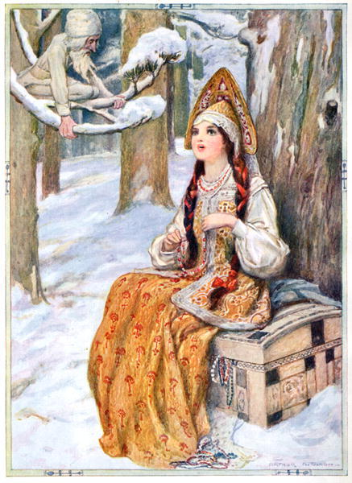
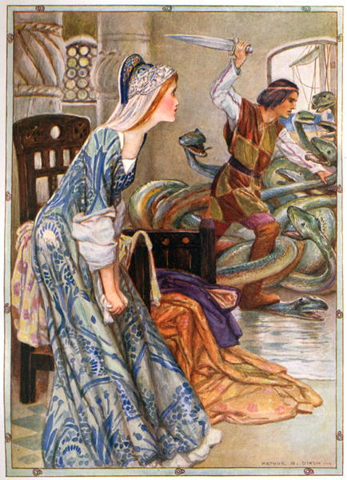
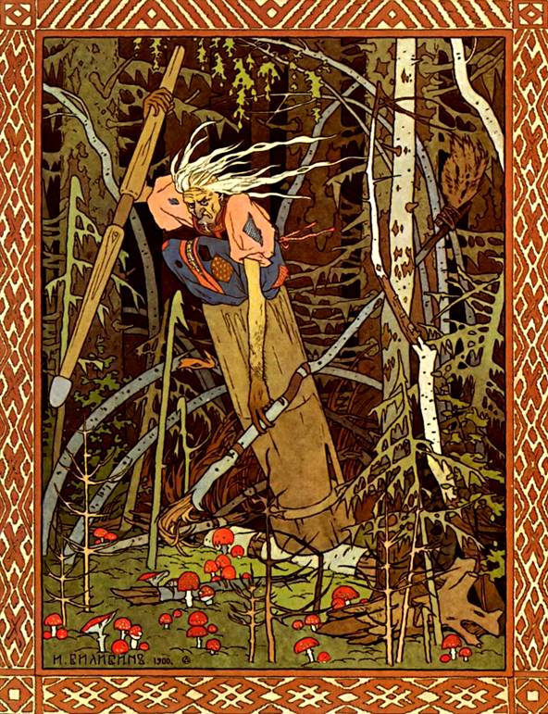
ВСПОМНИМ!
Что такое сказка?
Какие виды сказок вы помните?
Notes:
Пытались взаимосвязьвеществ

Slide 4
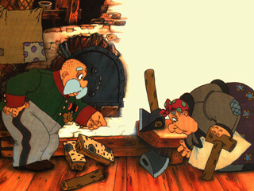
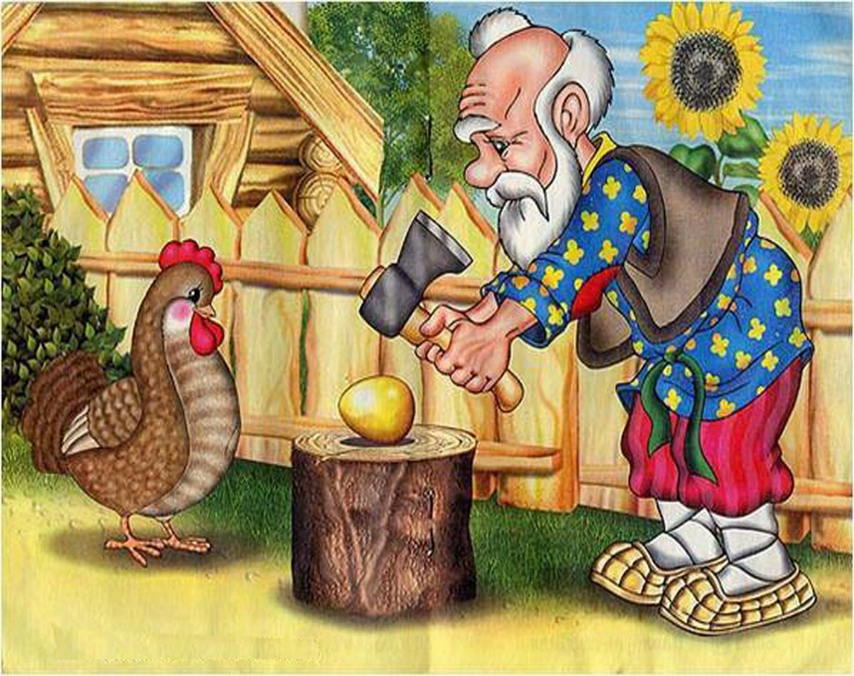
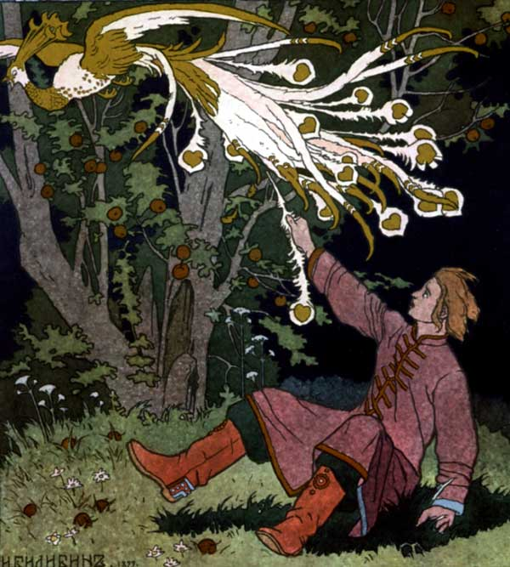
ВИДЫ РУССКИХ НАРОДНЫХ СКАЗОК
Волшебная
Сказка об Иване -царевиче, Жар–птице и о Сером Волке.
О животных
Курочка Ряба
Бытовая
Каша из топора
Notes:
Пытались взаимосвязьвеществ

Slide 5
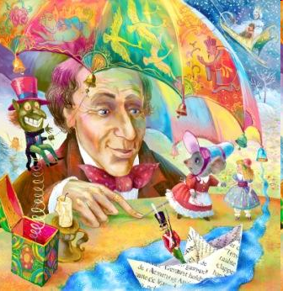
ЧТО ТАКОЕ ЛИТЕРАТУРНАЯ СКАЗКА?
Литературная сказка – авторское произведение с волшебным сюжетом.
Notes:
Пытались взаимосвязьвеществ

Slide 6
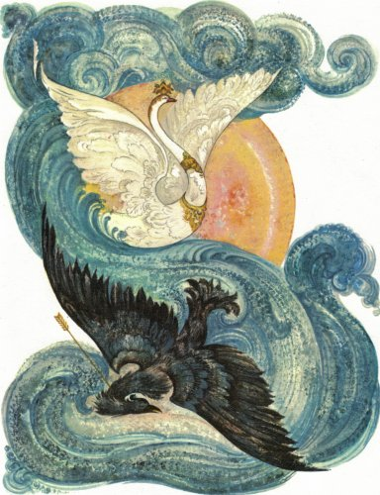
ЖАНРЫ ЛИТЕРАТУРНОЙ СКАЗКИ
ПРОЗАИЧЕСКАЯ (“Винни Пух” А.Милна);
СТИХОТВОРНАЯ (“Сказка о царе Салтане” А.С.Пушкина);
ДРАМАТИЧЕСКАЯ (“Двенадцать месяцев” С.Я.Маршака).
Notes:
Пытались взаимосвязьвеществ

Slide 7
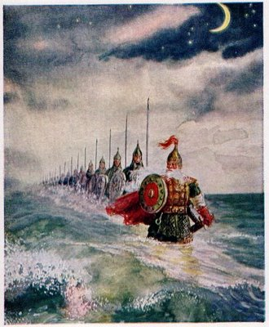
ПРИЗНАКИ ЛИТЕРАТУРНОЙ СКАЗКИ
сказка принадлежит конкретному автору;
текст сказки не изменяется;
такой сказки не существовало в устной
форме.
Notes:
Пытались взаимосвязьвеществ

Slide 8
СХОДСТВО ЛИТЕРАТУРНОЙ И НАРОДНОЙ СКАЗОК
СХОДСТВО | ЛИТЕРАТУРНАЯ/НАРОДНАЯ
СЮЖЕТ | ВЫМЫШЛЕННЫЕ СОБЫТИЯ
ЧАСТО ВСТРЕЧАЮЩАЯСЯ ТЕМА | ПРОТИВОСТОЯНИЕ ДОБРА И ЗЛА
ГЕРОИ СКАЗОК | ДЕЛЕНИЕ ГЕРОЕВ НА ПОЛОЖИТЕЛЬНЫХ И ОТРИЦАТЕЛЬНЫХ
ВТОРОСТЕПЕННЫЕ ГЕРОИ | ВОЛШЕБНЫЕ ВЕЩИ И ПОМОЩНИКИ
ОСНОВА СКАЗКИ | ЦЕННОСТИ, КОТОРЫЕ ПРИСУЩИ ВСЕМ НАРОДАМ (ДОБРО, ЛЮБОВЬ, СПРАВЕДЛИВОСТЬ)
Notes:
Пытались взаимосвязьвеществ

Slide 9
РАЗЛИЧИЯ В ЛИТЕРАТУРНОЙ И НАРОДНОЙ СКАЗКАХ
РАЗЛИЧИЯ | НАРОДНАЯ СКАЗКА | ЛИТЕРАТУРНАЯ СКАЗКА
АВТОР | НЕТ ОДНОГО АВТОРА, ПИСАЛАСЬ ЦЕЛЫМИ ПОКОЛЕНИЯМИ. | КОНКРЕТНЫЙ ЧЕЛОВЕК.
ТЕКСТ | ИМЕЕТ НЕСКОЛЬКО ВАРИАНТОВ. ПЕРЕДАВАЛАСЬ В УСТНОЙ ФОРМЕ. | НЕИЗМЕННЫЙ ТЕКСТ, ЗАФИКСИРОВАННЫЙ В УСТНОЙ ФОРМЕ.
ЛИТЕРАТУРНОЕ ОПИСАНИЕ | ПРОСТОЕ, С ИСПОЛЬЗОВАНИЕМ ОБЩЕПРИНЯТЫХ ЭПИТЕТОВ. | БЫВАЕТ СЛОЖНОЕ, ДЕТАЛЬНОЕ, НЕПОВТОРИМОЕ.
КОМПОЗИЦИОННЫЕ ЭЛЕМЕНТЫ | ПРИСКАЗКА, ЗАЧИН, КОНЦОВКА. | МОЖЕТ НЕ ИМЕТЬ ТРАДИЦИОННЫХ ЭЛЕМЕНТОВ.
Notes:
Пытались взаимосвязьвеществ

Slide 10
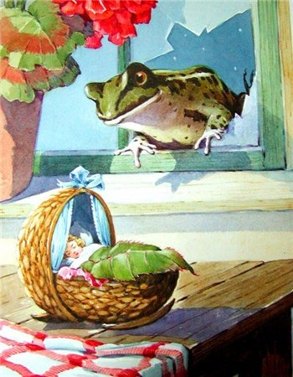
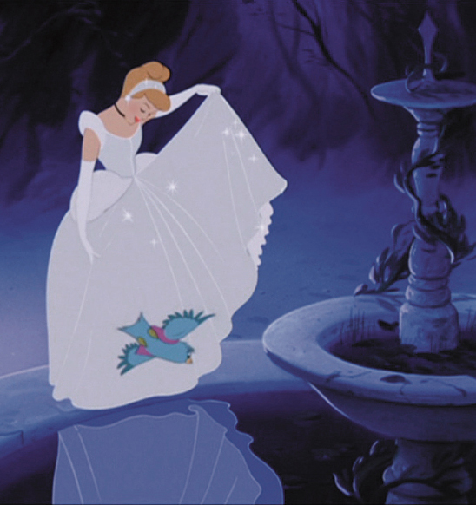
ФОЛЬКЛОРНЫЕ ТРАДИЦИИ В ЛИТЕРАТУРНЫХ СКАЗКАХ
Использование писателями фольклорных сюжетных мотивов (ненависть мачехи к падчерице, чудесное происхождение главного героя, нравственное испытание героя, спасение волшебных животных-помощников).
Notes:
Пытались взаимосвязьвеществ

Slide 11
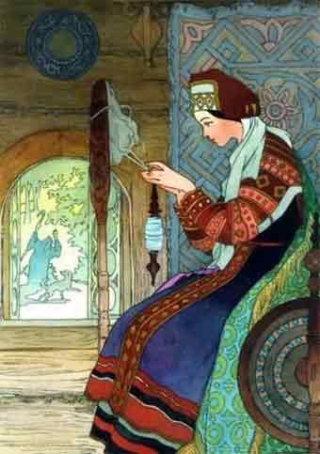
ФОЛЬКЛОРНЫЕ ТРАДИЦИИ В ЛИТЕРАТУРНЫХ СКАЗКАХ
Литературная сказка заимствует у народной и систему образов: противопоставление добрых и злых героев. Типичные персонажи фольклорных сказок нередко попадают на страницы сказок авторских: злая мачеха, добрая волшебница, жадная старуха, прекрасная принцесса
Notes:
Пытались взаимосвязьвеществ

Slide 12
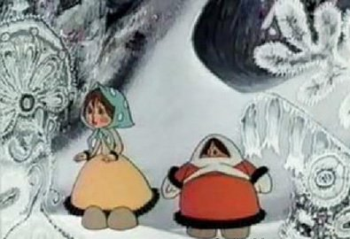
ФОЛЬКЛОРНЫЕ ТРАДИЦИИ В ЛИТЕРАТУРНЫХ СКАЗКАХ
Используются народные средства поэтической речи:
Постоянные эпитеты («добрый молодец»)
Троекратные повторы (у Пушкина: «три девицы по окном», «состязания Балды с бесенком»; «обращения королевича Елисея к силам природы»)
Фразеологизмы, пословицы и поговорки, просторечие («черт ли сладит с бабой гневной») и т. д.
Notes:
Пытались взаимосвязьвеществ

Slide 13
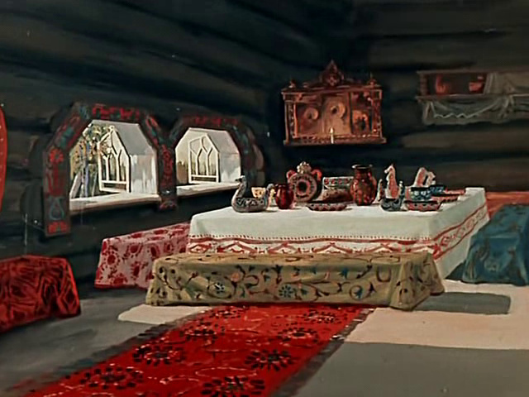
ИЗОБРАЗИТЕЛЬНОСТЬ
В литературной сказке сильнее выражена изобразительность, т.е. более подробно, детально и красочно описаны место действия, события, внешний облик персонажей.
«И царевна, подбираясь, Поднялася на крыльцо, И взялася за кольцо; Дверь тихонько отворилась
И царевна очутилась В светлой горнице; кругом Лавки, крытые ковром, Под святыми стол дубовый, Печь с лежанкой израсцовой…».
Notes:
Пытались взаимосвязьвеществ

Slide 14
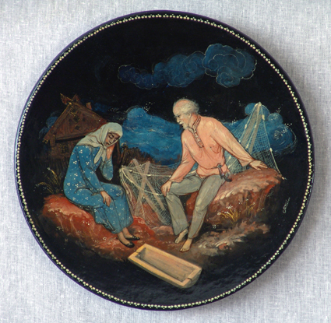
ПСИХОЛОГИЗМ
Для литературной сказки характерен не свойственный фольклору психологизм, т.е. углубленное исследование внутреннего мира, переживаний персонажей.
«Царь глядит – и узнает… В нем забилось ретивое! «Что я вижу? Что такое? Как?» – и дух в нем
занялся Царь слезами залился…»
Notes:
Пытались взаимосвязьвеществ

Slide 15
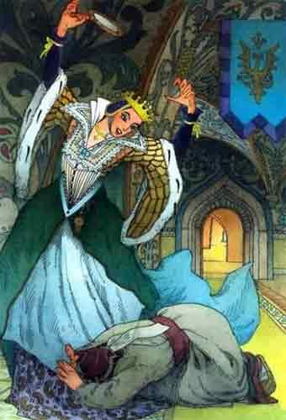
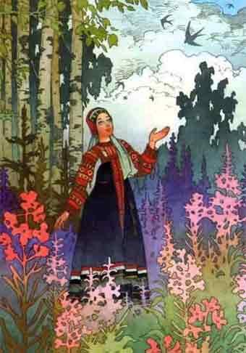
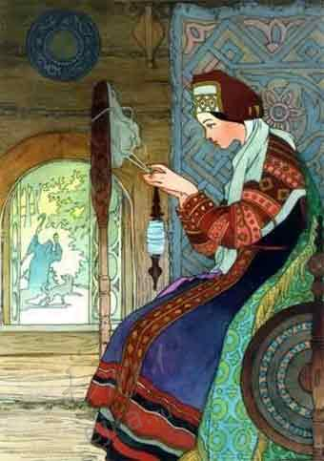
ИНДИВИДУАЛЬНЫЕ ХАРАКТЕРЫ
Образы-персонажи литературной сказки – это не обобщенные маски-типажи народной сказки, а неповторимые индивидуальные характеры.
Notes:
Пытались взаимосвязьвеществ

Slide 16
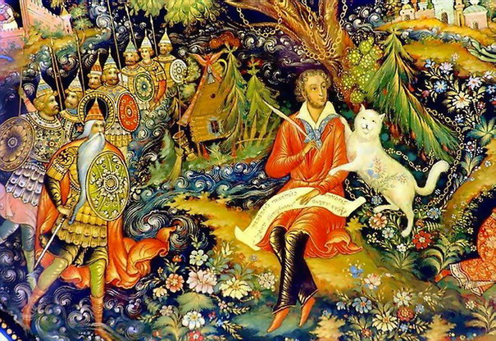
АВТОРСКАЯ ПОЗИЦИЯ
Для литературной сказки, как и для любого литературного творения, свойственна ярко выраженная авторская позиция: читатель понимает, кого из персонажей автор любит, что он ценит, что ненавидит.
Так каждая сказка Пушкина имеет свою эмоциональную тональность:
«Сказка о царе Салтане» – светлая, благородная, чистая.
«Сказка о мертвой царевне» – грустная, изящная, женственно-нежная.
«Сказка о попе и его работнике Балде» – насмешливая, балагурная.
«Сказка о золотой рыбке» – печальная, ироничная.
Notes:
Пытались взаимосвязьвеществ

Slide 17
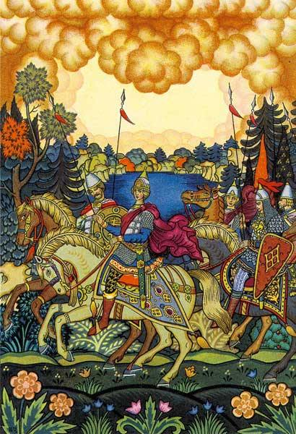
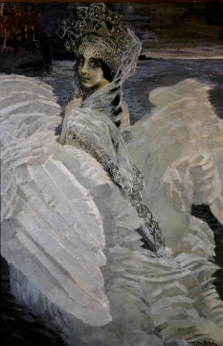
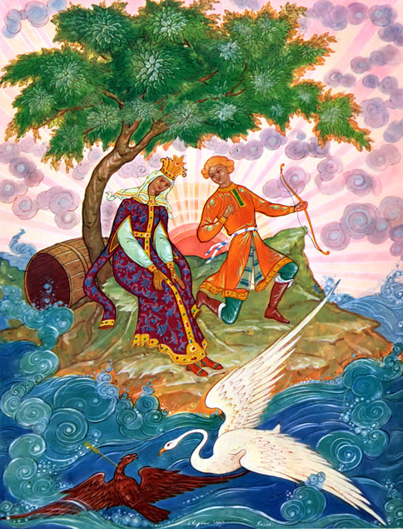
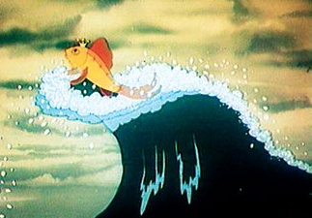
ВЫВОД
Литературная сказка провозглашает те же идеалы, что и сказка народная: она укрепляет веру в торжество добра и справедливости, учит его сочувствовать герою.
Notes:
Пытались взаимосвязьвеществ

Slide 18
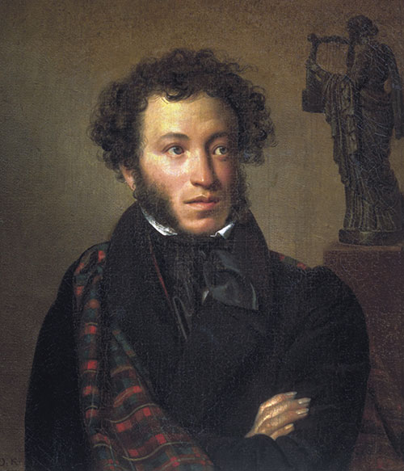
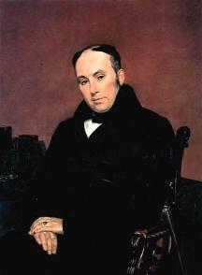
ЗНАМЕНИТЫЕ СКАЗОЧНИКИ
Александр Сергеевич Пушкин
(1799 - 1837)
Василий Андреевич Жуковский
(1783 -1852)
Notes:
Пытались взаимосвязьвеществ

Slide 19
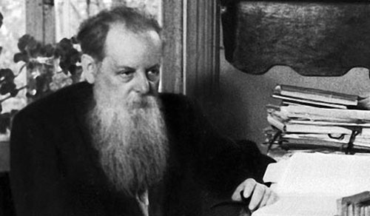
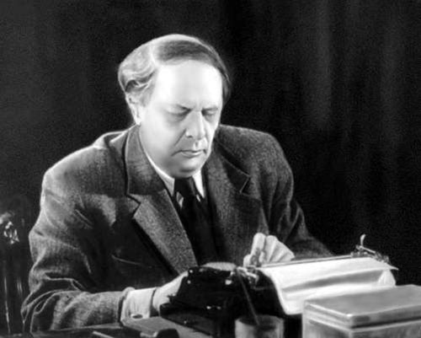
ЗНАМЕНИТЫЕ СКАЗОЧНИКИ
Павел Петрович Бажов (1879 - 1950)
Алексей Николаевич Толстой (1882 - 1945)
Notes:
Пытались взаимосвязьвеществ

Slide 20
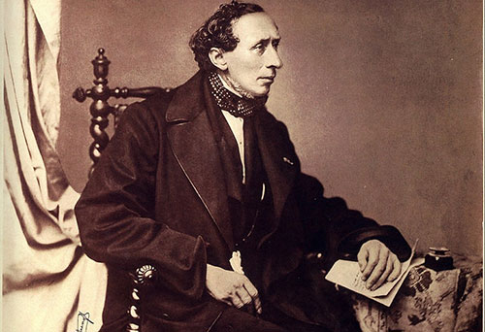
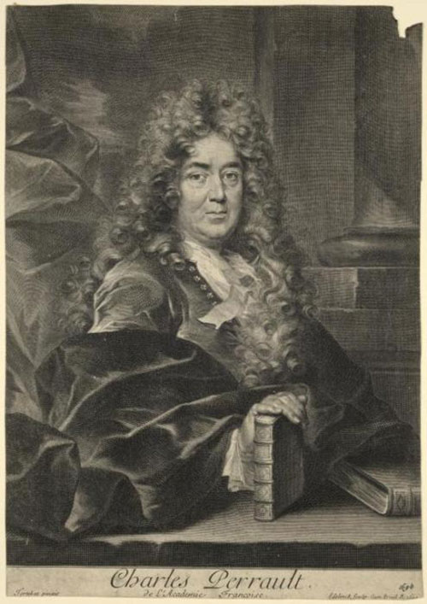
ЗНАМЕНИТЫЕ СКАЗОЧНИКИ
Ганс Христиан Андерсен (1805 - 1875)
Шарль Перро
(1628 - 1703)
Notes:
Пытались взаимосвязьвеществ

Slide 21
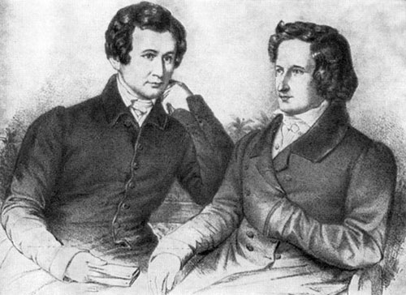
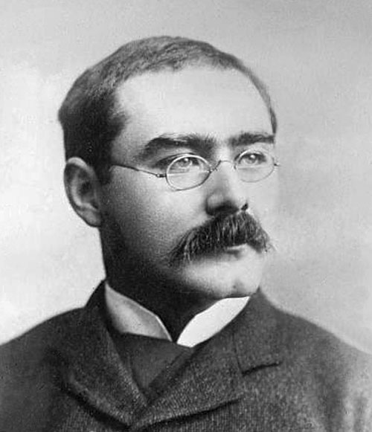
ЗНАМЕНИТЫЕ СКАЗОЧНИКИ
Братья Гримм: Вильгельм (1786 - 1859), Якоб (1785 - 1863)
Редьярд Киплинг
(1865 - 1936)
Notes:
Пытались взаимосвязьвеществ

Slide 22
ЗНАЕТЕ ЛИ ВЫ?
ТВОРЧЕСКИЙ ПОЕДИНОК
Пушкин считал себя учеником В.А.Жуковского. В 1831 году, после ссылки в Михайловское, Пушкин представил своему другу «Сказку о попе и работнике его Балде» и несколько других набросков. Жуковский высоко оценил произведения и предложил вступить в шуточное соревнование.
Notes:
Пытались взаимосвязьвеществ

Slide 23
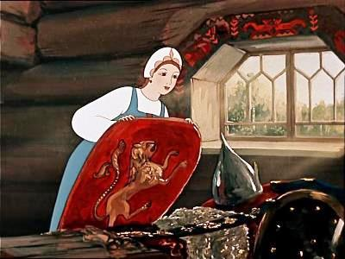
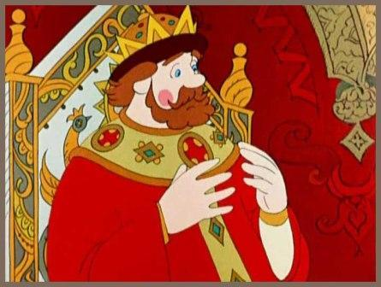
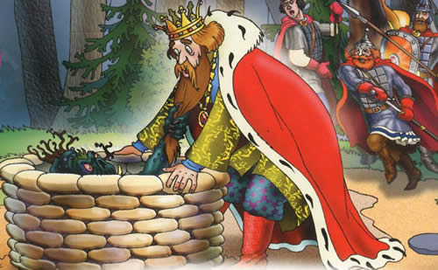
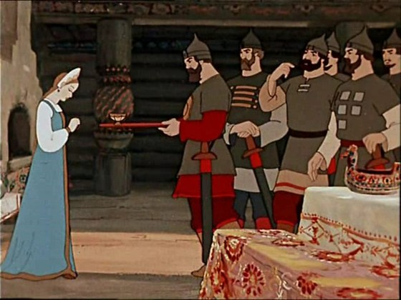
СКАЗКИ А.С.ПУШКИНА И В.А.ЖУКОВСКОГО
Спор касался написания сказок в народном стиле. Так появились знаменитые «Сказка о царе Салтане и сыне его Гвидоне...», «Сказка о мертвой царевне...» Пушкина и сказки Жуковского «О царе Берендее», «О спящей царевне».
Notes:
Пытались взаимосвязьвеществ

Slide 24
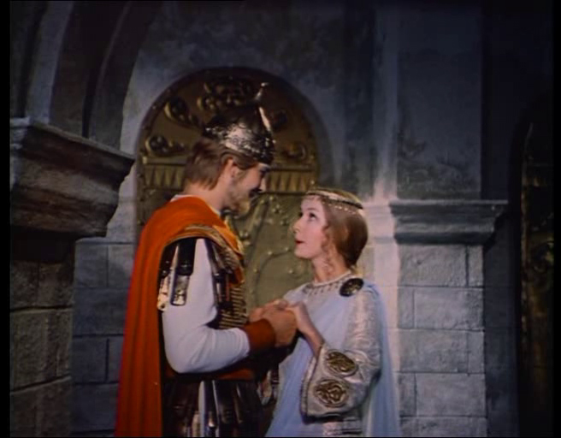
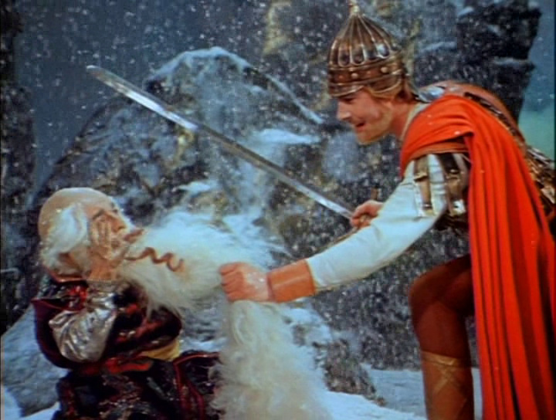
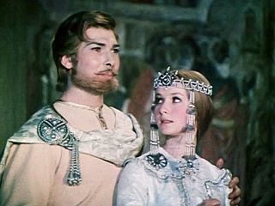
ЗАВЕРШЕНИЕ ЛИТЕРАТУРНОГО ПОЕДИНКА
Через некоторое время Пушкин принесет на суд своему мудрому другу поэму «Руслан и Людмила». И получит в ответ подарок - портрет В.А.Жуковского с надписью «Победителю ученику от побежденного учителя». На этом Жуковский и Пушкин заканчивают свой литературный поединок.
Notes:
Пытались взаимосвязьвеществ

Slide 25
ЗАДАНИЕ ДЛЯ САМОСТОЯТЕЛЬНОЙ РАБОТЫ
Прочитать сказку В.А.Жуковского «Спящая царевна».
Привести свои примеры на жанры литературной сказки.
Notes:
Пытались взаимосвязьвеществ

